Slide 1
Методические рекомендации использования ИКТ на уроках английского языка

Slide 2
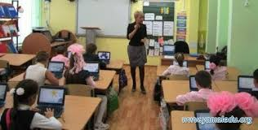
Использование ИКТ на уроках английского языка
Активное внедрение информационных технологий в учебный процесс приумножает дидактические возможности, обеспечивая наглядность, аудио и видео поддержку, и контроль, что в целом способствует повышению уровня преподавания.

Slide 3
Использование ИКТ на уроках английского языка
Ресурсы
Тандем учителя информатики и учителя иностранного языка
Учитель
Ученик

Slide 4
Учебно – материальная база
Материальная база
Компьютерный класс
Программное обеспечение
Интернет – ресурсы, мультимедиатека

Slide 5
Формы уроков
Видео - урок
Урок - экскурсия
Урок - проект
Урок - лекция
Урок - игра

Slide 6
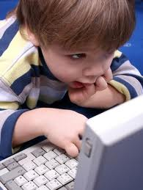
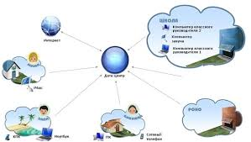
Использование ИКТ на уроках иностранного языка
Использование ИКТ
Возможные трудности
Перспектива
Эффективность использования

Slide 7
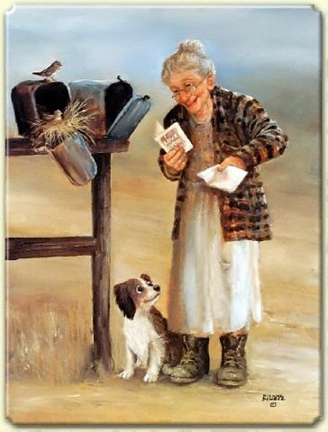
Использование ИКТ технологий при выполнении домашних заданий
Это способствует развитию их умения работать с клавиатурой, выполнять различные операции на компьютере.

Slide 8
Формы уроков, эффективно используемые при обучении иностранному языку
- стимулировать интерес учащихся к изучению иностранного языка;
- способствовать развитию познавательного и коммуникативного интереса;
- развивать стремления к самостоятельной работе по овладению иностранным языком как на уроке, так и во вне урочное время;
- дифференцировать обучение,которое служит одним учащимся для ликвидации пробелов в знаниях, а другим для расширения своих знаний;
- способствовать более глубокому и осознанному восприятию нового материала;
- формировать навык интегрированного применения знаний иностранного языка и информатики.

Slide 9
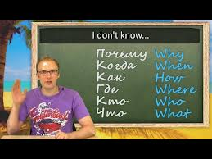
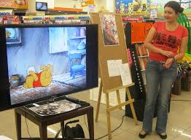
Видео - урок
Важной задачей является создание реальных и воображаемых ситуаций общения на уроке иностранного языка с использованием различных приёмов работы.
Большое значение имеют аутентичные материалы, в том числе видеофильмы.

Slide 10
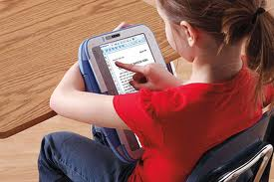
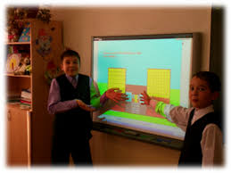
Урок - проект
Направлен на развитие самостоятельного мышления ребёнка.
Совместная работа учащихся над проектом.
Темы проекта учитель ориентирует на интересы и потребности учащихся, их возможности и личную значимость предстоящей работы.

Slide 11
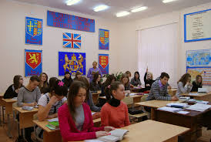
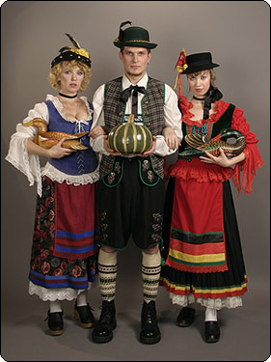
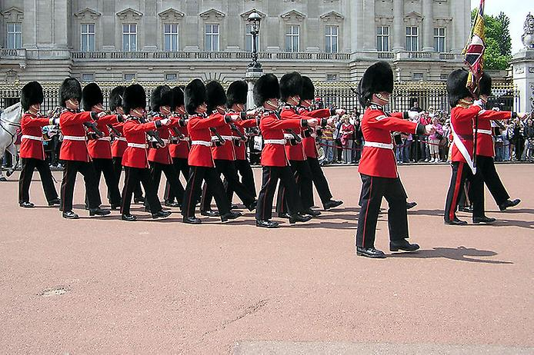
Урок – экскурсия (урок – путешествие)
Урок-экскурсия даёт возможность познакомиться с прекрасными ландшафтами, историческими и культурными традициями, достопримечательностями

Slide 12
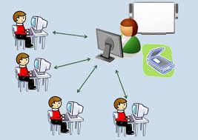
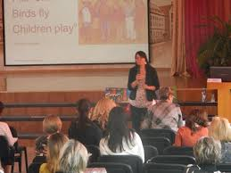
Урок в форме лекции с обратной связью
Активная работа всего класса.
Учитель активизирует деятельность детей через вовлечение их в диалог по изучаемому материалу.
Отсутствие опроса учащихся как самостоятельная часть урока.

Slide 13
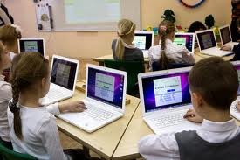
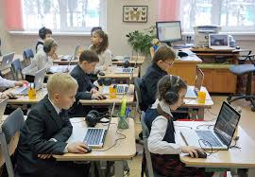
Урок - игра
Эта форма расширяет знания учащихся о традициях и обычаях;
Развивает способности к иноязычному общению, позволяющих участвовать в различных ситуациях межкультурной коммуникации.

Slide 14
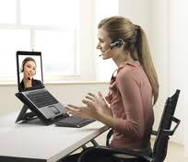
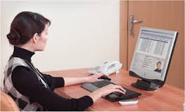
Ресурсы
Учитель-предметник должен владеть информационной компетентностью;
Проявлять интерес к освоению информационных технологий;
Делиться опытом со своими коллегами.

Slide 15
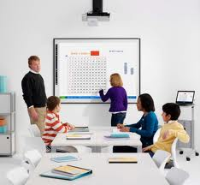
Тандем учителей информатики и английского языка
Учитель информатики может дать совет и помочь организовать урок технически;

Slide 16
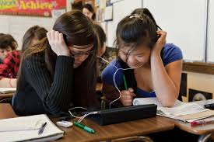
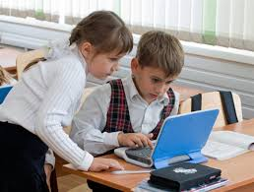
Ученики
Должны владеть определёнными навыками работы с компьютером;
На уроках с применением компьютера успешно выполняют задания учителя.

Slide 17
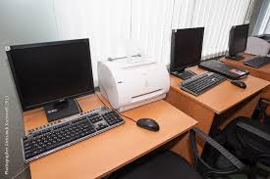
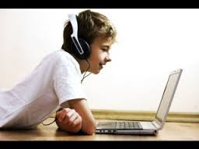
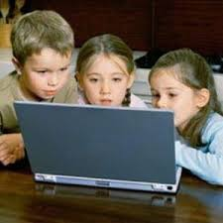
Учебно-материальная база
Компьютерный класс:
Ученики сидят за отдельным компьютером, который оснащён наушниками и микрофоном.
Деление большой группы (14-16чел) на подгруппы

Slide 18
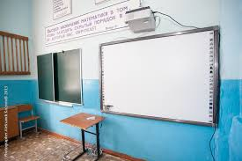
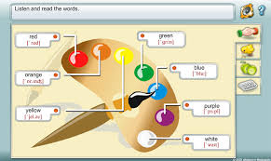
Программное обеспечение урока
Использование мультимедийных программ и материалы, найденные а Интернете.
Создание программ самим учителем (они уже адаптированы к учебному курсу, теме и уровню учащихся)

Slide 19
Эффективность использования ИКТ на уроках английского языка
- общекультурное развитие учащихся;
- совершенствование навыков владения компьютером;
- совершенствование языкового уровня;
- индивидуализация обучения;
- самоутверждение учащихся;
- повышение мотивации в изучении иностранного языка;
- экономия расходования материалов учителем;
- эстетичность презентации учебных материалов;
- совершенствование процесса проверки работ учащихся;
- повышение авторитета учителя.

Slide 20
Трудности интегрирования ИКТ и преподавания английского языка
Необходимость владения навыками педагогического дизайна.
Затрата времени на отбор и адаптацию материалов при подготовке урока.
Перегрузка учащихся работой с компьютером при массовой информатизации школы.

Slide 21
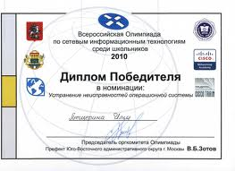
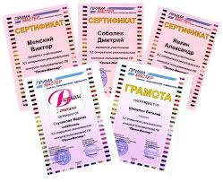
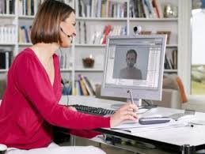
Перспективы использования ИКТ учителем английского языка
Переписка учителя и учеников с жителями англо-говорящих стран посредством электронной почты.
Участие учителя и детей в совместных международных Интернет – проектах.
Создание сайтов и презентаций.
Электронные публикации рефератов, статей в Интернете.

Slide 22
Заключение
Использование новых информационных технологий расширяет рамки образовательного процесса, повышает его практическую направленность.
Повышается мотивация учащихся в образовательном процессе, и создаются условия для их успешной самореализации в будущем.

